Slide 1
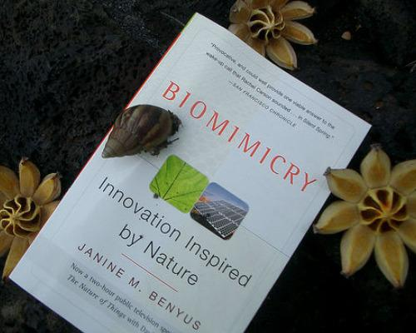
Biyomimikri: Doğadan öğrenmek
Nature as Model, Measure, and Mentor

Slide 2
Ajanda
Biyomikriye giriş
Temel Kavramlar: Benzetme, (Yeniden) Bağlantı kurma, Etik
Sistemsel Düşünce
Yaratıcı Düşünce için Biyomimikri
Yaşamın İlkeleri
Kuşlardan İlham Alan Tasarımlar
Ağaçlardan İlham Alan Tasarımlar
Böceklerden İlham Alan Tasarımlar
Diğer Hayvanlardan İlham Alan Tasarımlar
Mimari ve Doğa Arasındaki ilişki
Örnek Olay

Slide 3
Biyomimikri nedir?
Biyo= Yaşam, hayat, canlılar
Mimikri= Kopyalama, benzetme, taklit etme
Biyomimikri, “tasarım yaparken ve yenilikçi teknolojiler geliştirirken doğadan ilham almak” olarak tanımlanabilir.
Daha geniş bir perspektiften ele alındığında “çeşitli problemlere çözüm üretmek için doğayı taklit etmek” şeklinde de açıklanabilir.

Slide 4
Jenine Benyus
is defined in her book as a "new science that studies nature's models and then imitates or takes inspiration from these designs and processes to solve human problems". Benyus suggests looking to Nature as a "Model, Measure, and Mentor" and emphasizes sustainability as an objective of biomimicry.

Slide 5
BI-YO-MIM-İK-Rİ (From the Greek bios, life, and mimesis, imitation)
Model olarak doğa: İnsanoğlunun günlük yaşamındaki problemleri çözmek üzere doğanın model olarak kullanılması, taklit edilmesi
Kıyas (ölçü) olarak doğa: Hayata geçirdiğimiz ürünlerin doğruluğunun ekolojik standartlarla kıyaslanması
Rehber olarak doğa: Doğayı görmenin ve değerlendirmenin yeni bir yolu
Notes:
Nature as model: example: a solar cell inspired by a leaf.
Nature as measure: After 3.4 billion years of evolution, nature has learned: what works. What is appropriate. What lasts.
Nature as mentor: It introduces an era based not on what we can extract from the natural world, but what we can learn from it.

Slide 6
Doğadan İlham Alan Tasarımlar

Slide 8
Bugün ne öğrendik??
1903 yılında tasarlanan ilk uçan makine güvercinlerden ilham aldı.
Mermi trenlerin aerodinamiği Yalıçapkını gagasından tasarlandı.
Yüzücü mayolarının köpekbalıklarının derilerinde bulunan pullardan tasarlandı.
Pasif klima sistemi termit höyüklerinden esinlendi.
Tekstil alanında velkro (cırt-cırt) Dulavrat otundan ilham alınarak tasarlandı.
Kertenkele ayaklar

Slide 9
Doğa kendisi ile zaman geçirenleri, gözlemleyenleri, merak ve alçak gönüllülük ile soru soranları ödüllendirir.
Doğadan öğrenmek isteyenler için en temel öneri: doğada zaman geçirin ve gözlemleyin.

Slide 10
Websitesi http://biomimicry.net

Slide 11
Temel Kitaplar

Slide 12
İlham alınabilecek kitaplar

